Slide 1
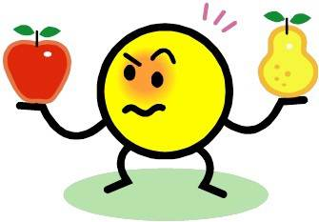
Tiết 58: Thực hành tiếng Việt (So sánh, ẩn dụ)

Slide 2
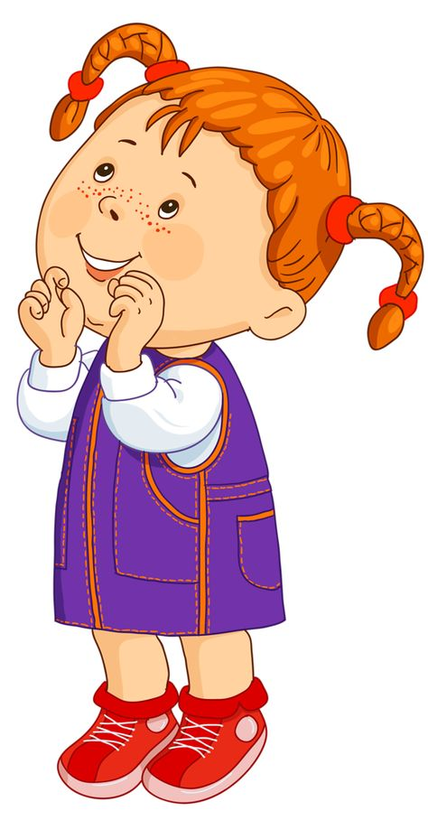
Trò chơi: Ghép nối
Công cha như núi Thái Sơn
Nghĩa mẹ như nước trong nguồn chảy ra
Lá lành đùm lá rách
Ẩn dụ
Bầu ơi thương lấy bí cùng
Tuy rằng khác giống nhưng chung một giàn
So sánh
Bạch Tuyết tóc đen như gỗ mun, da trắng như tuyết
Em là búp măng non, em lớn lên trong mùa cách mạng

Slide 3
I. Khái niệm
Nêu lại kiến thức về biện pháp ẩn dụ và so sánh

Slide 4
I. Khái niệm
Ẩn dụ | So sánh
Gọi tên sự vật, hiện tượng này bằng tên sự vật, hiện tượng khác có nét tương đồng với nó, nhằm tăng khả năng gợi hình, gợi cảm cho sự diễn đạt. | Đối chiếu sự vật, sự việc này với sự vật, sự việc khác có nét tương đồng để làm tăng sức gợi hình, gợi cảm cho sự diễn đạt.

Slide 5
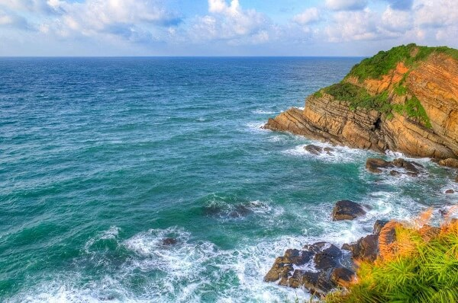
II. Luyện tập
Bài tập 1 SGK trang 113 – 114
Điền từ ngữ vào các ô ở cột phải tương ứng với các từ ngữ ở cột trái để chỉ ra những sự vật đã ngầm được nhắc đến.
quả trứng hồng hào thăm thẳm, và đường bệ | …………………
mâm bạc | …………………
mâm bể | …………………
cái chất bạc nén | …………………

Slide 6
a.
quả trứng hồng hào thăm thẳm, và đường bệ | mặt trời
mâm bạc | bầu trời sáng và lấp lánh
mâm bể | mặt biển
cái chất bạc nén | độ sáng và sự lấp lánh
b. Biện pháp tu từ được sử dụng: ẩn dụ
→ Tác dụng: làm tăng sức gợi hình gợi cảm cho sự diễn đạt, cụ thể ở đây là tăng vẻ đẹp cho hình ảnh thiên nhiên ở Cô Tô.

Slide 7
Bài tập 2 SGK trang 114
a. Mỗi viên cát bắn vào má vào gáy lúc này buốt như một viên đạn mũi kim.
So sánh.
b. Hình như gió bão chờ chúng tôi lọt hết vào trận địa cánh cung bãi cát, rồi mới tăng thêm hỏa lực của gió.
- Nhân hóa
Tác dụng: Làm tăng sức gợi hình gợi cảm cho sự diễn đạt, Từ đó cho thấy sự dữ dội của cơn bão ở Cô Tô.
- Tác dụng: làm cho gió bão trở nên sinh động, có hồn, câu chuyện được kể trở nên hấp dẫn.

Slide 8
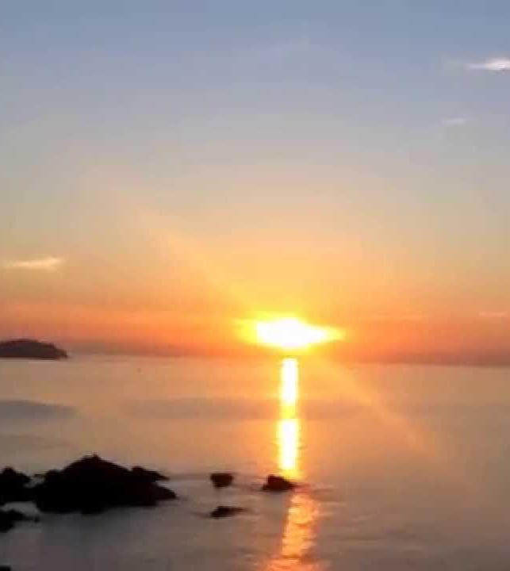
Bài tập 3: (SGK trang 114)
Trong Cô Tô, Nguyễn Tuân sử dụng nhiều hình ảnh so sánh sinh động.
+ Sau trận bão, chân trời, ngấn bể sạch như tấm kính lau hết mây, hết bụi
→ Tác dụng: hình dung một không gian trong veo, rất sạch, gợi một cảm giác nhẹ nhõm và tinh khiết, trong lành.

Slide 9
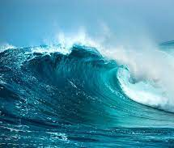
+ Sóng thúc lẫn nhau mà vào bờ âm âm rền rền như vua thủy cho các loài thủy tộc rung thêm trống trận.

Slide 10
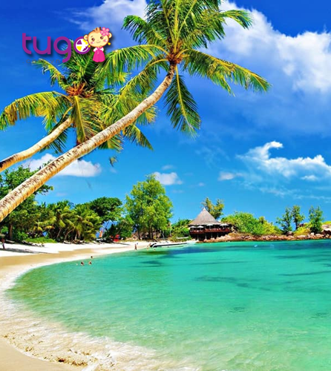
+ Nó rít lên rú lên như cái kiểu người ta vẫn thường gọi là quỷ khốc thần linh
Tác dụng: - Tăng sức gợi cảm
khiến người đọc cảm nhận được sự đáng sợ, ghê rợn và sức mạnh của một cơn bão.
Cho thấy trí tưởng tượng phong phú của Nguyễn Tuân.

Slide 11
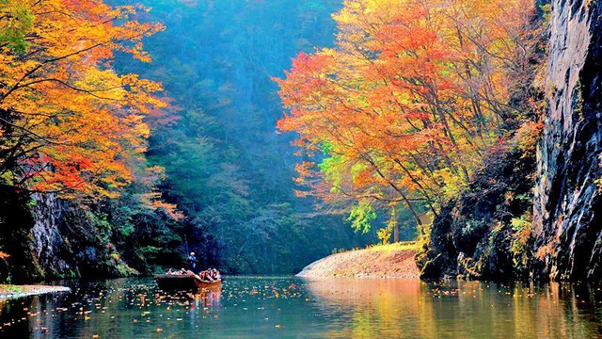
III. Vận dụng
Viết đoạn văn (khoảng 5 – 7 câu) miêu tả về một cảnh đẹp thiên nhiên trong đó có sử dụng biện pháp tu từ so sánh hoặc ẩn dụ.

